Slide 1
Использование метода проектов на уроках и во внеурочное время при изучении химии и биологии
«Единственный путь, ведущий к знаниям – это деятельность» Б.Шоу.
Презентацию подготовила Персианинова Елена Александровна
МБОУ Верхнеднепровская СОШ № 2

Slide 2
Химия – одна из сложных наук. Изучение химии в школе способствует формированию мировоззрения учащихся. Однако в условиях сокращения времени, отводимого на изучение химии при сохранении объёма её содержания, снижается интерес учащихся к предмету. Считаю необходимо создавать условия для развития познавательной активности ученика и его самореализации через накопление собственного опыта.
Школа должна создать условия для формирования у обучающихся современных ключевых компетенций: общенаучной, информационной, познавательной, коммуникативной. Среди разнообразных направлений современных методик и технологий поставленным целям наиболее полно, с моей точки зрения, отвечает метод проектов.

Slide 3
Учебный проект с точки зрения УЧЕНИКА – это возможность максимального раскрытия своего творческого потенциала. Эта деятельность позволит проявить себя индивидуально или в группе, попробовать свои силы, приложить свои знания, принести пользу, показать публично достигнутый результат.
Учебный проект с точки зрения учителя –
это интегративное дидактическое средство развития, обучения и воспитания, которое позволяет вырабатывать и развивать специфические умения и навыки проектирования и исследования у обучающихся.

Slide 4
Проблема проекта | «Почему?» (это важно для меня лично) | Актуальность проблемы – мотивация
Цель проекта | «Зачем?» (мы делаем проект) | Целеполагание
Задачи проекта | «Что?» (для этого мы делаем) | Постановка задач
Методы и способы | «Как?» (мы можем это делать) | Выбор способов и методов планирования
Результат | «Что получится?» (как решение проблемы) | Ожидаемый результат

Slide 6
В основе метода проектов лежит развитие познавательных навыков учащихся, умения самостоятельно конструировать свои знания и ориентироваться в информационном пространстве, развитие творческого мышления. Школьник становится активным, заинтересованным, равноправным участником обучения. У него происходит отход от стандартного мышления, стереотипа действий, что позволяет развить стремление к обучению. Такая работа на уроке и внеурочное время имеет большое образовательное, воспитательное, а также развивающее значение. Метод проектов предоставляет учителю широчайшие возможности для изменения традиционных подходов к содержанию, формам и методам учебной деятельности, выводя на качественно новый уровень всю систему организации процесса обучения. Он может найти применение на любых этапах обучения, в работе с учащимися разных возрастов, способностей и при изучении материала различной степени сложности.

Slide 7
Применительно к школьному курсу химии система проектной работы может быть представлена несколькими подходами:
Связь проекта с учебными темами (на уроке).
Использование метода проектов для проведения итоговой аттестации.
Использование проектной деятельности во внеклассной работе (внеурочная деятельность).

Slide 8
Основные этапы работы
Учащиеся перед началом работы над проектом получают инструкции:
1)требования к проекту,
2)методические рекомендации, памятки – как правильно оформить проект,
3)шкала баллов оценивания проекта.
Сначала я знакомлю ребят с проектами прошлых лет, в зависимости от поставленного вопроса готовлю небольшие презентации, буклеты, где стараюсь заинтересовать учащихся заняться исследовательской работой и созданием проекта. Ребятам предлагаю примерные темы проектов.

Slide 9
Типы проектов
По структуре проекта
1. Исследовательские проекты.
Они имеют структуру, приближенную к подлинным научным исследованиям: аргументация актуальности темы, определение проблемы, объекта исследования, постановка целей, задач и т.д. Результаты таких проектов могут быть представлены в форме доклада на бумажном носителе или в виде компьютерной презентации. Многие проекты по предметам естественно - научного цикла и в частности по химии относятся к этому типу.
2. Творческие проекты.
Эти проекты не имеют столь строго проработанной структуры, как исследовательские. Например, определение потребностей, анализ существующих объектов, изготовление нового объекта. Форма представления результатов может быть различной (изделие, репортаж, праздник и т.д.) В процессе преподавания химии этот тип проектов также может быть использован достаточно широко.
3. Игровые проекты.
Отличаются от остальных проектов тем, что ведущим видом деятельности учащихся является ролевая игра. Результатом такого проекта является проведение этой игры. В процессе преподавания химии этот вид проектов практически не используется, так, как игры традиционно проектирует учитель. Но подобные проекты вполне могут быть использованы для учащихся среднего и старшего звена.
4. Информационные проекты.
Здесь учащиеся используют различные источники информации (библиотечные фонды, СМИ, базы данных, в том числе электронные, результаты анкетирования и т.д.) То есть производят сбор информации по какой-либо тематике. Информационные проекты могут быть частью исследовательских или подготовительным этапом к проведению исследования. Данный вид проектов также широко применяется на уроках естественно- научного цикла
5. Практико-ориентированные проекты
Под практико-ориентированным проектом понимается работа над проблемой через проектную деятельность обучающихся, которая предусматривает практическое решение проблемы и умение на практике применять приобретённые ими знания.

Slide 11
Проектный продукт
Проектным продуктом в наших работах являются: папка с письменным отчётом (обязательно), слайдовая презентация, разнообразные модели в зависимости от темы проекта – газеты, плакаты, викторины, листовки, буклеты .

Slide 12
1.Связь проектов с учебной деятельностью
Я использую два вида урочных занятий для организации проектной деятельности.
Первый вид – проектный урок, который полностью состоит из работы над проектом.
Второй вид – урок, на котором могут
использоваться проекты, выполненные
отдельными учащимися или группами
учащихся во внеурочное время по каким-
либо темам химического содержания,
или межпредметные проекты.

Slide 13
Для реализации метода проектов в учебном процессе за основу можно взять любую программу курса химии. Я работаю по программе курса химии автора О.С.Габриеляна.
Можно использовать проектную деятельность при изучении, таких тем как:
8 класс – химические элементы, шеренга великих химиков, классификация химических реакций, признаки химических реакций, химические свойства веществ.
9 класс – металлы и неметаллы, химическое производство азотной и серной кислот.
10 класс – классы органических веществ, нефтяная промышленность
11 класс – строение вещества, химические реакции, химия в жизни общества.

Slide 14
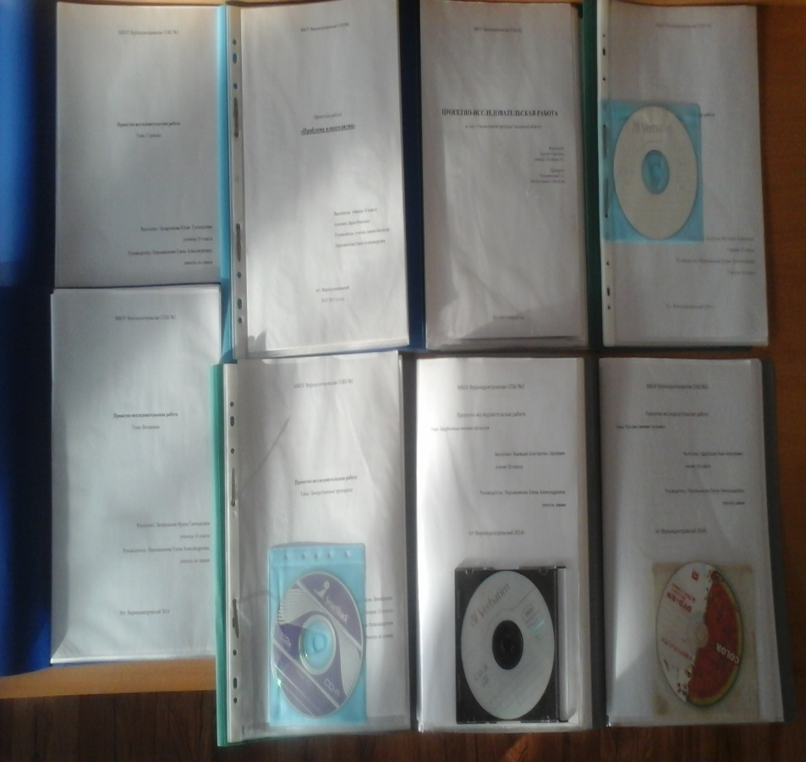
2.Использование метода проектов для проведения итоговой аттестации
Это долгосрочные проекты .
На их реализацию уходит от 2 до 6 месяцев
Проекты могут быть:
Информационными;
Исследовательскими;
Практико-ориентированными.
По виду реализации:
Индивидуальные.

Slide 15
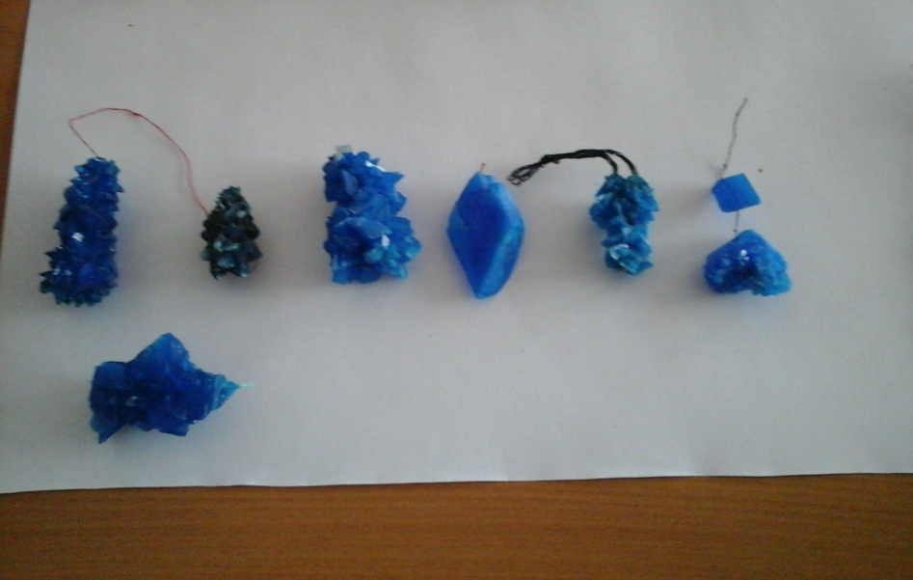
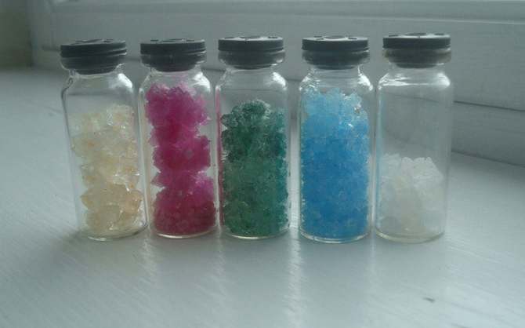
3.Использование метода проектов во внеурочной деятельности
Проект «Кристаллы»

Slide 16
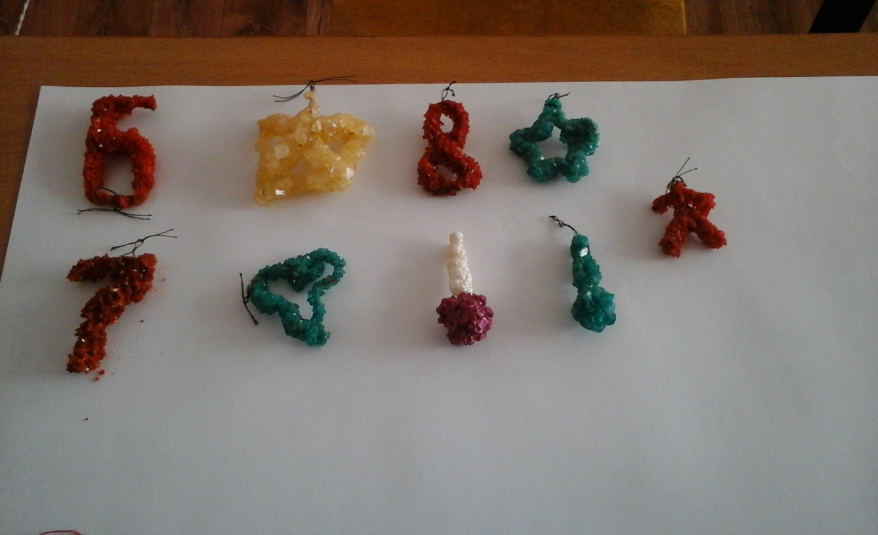
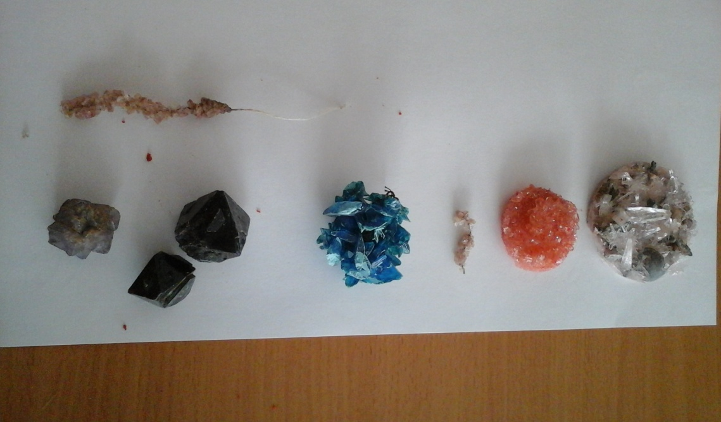

Slide 17
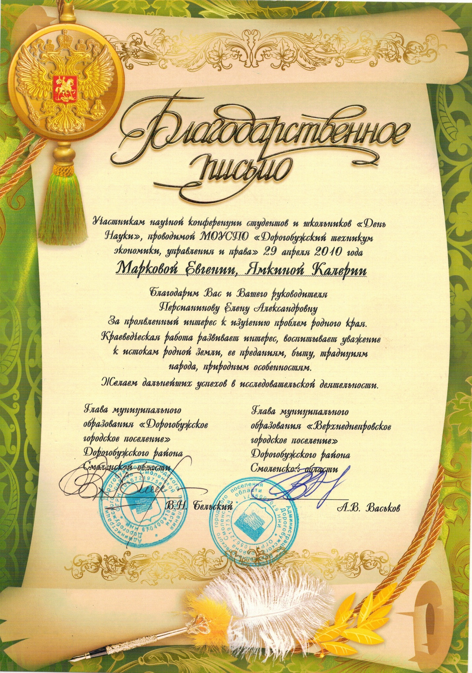
День науки
Проектные работы , выполненные учащимися нашей школы , уже многие годы принимают участие и занимают призовые места в «Дне науки»

Slide 18
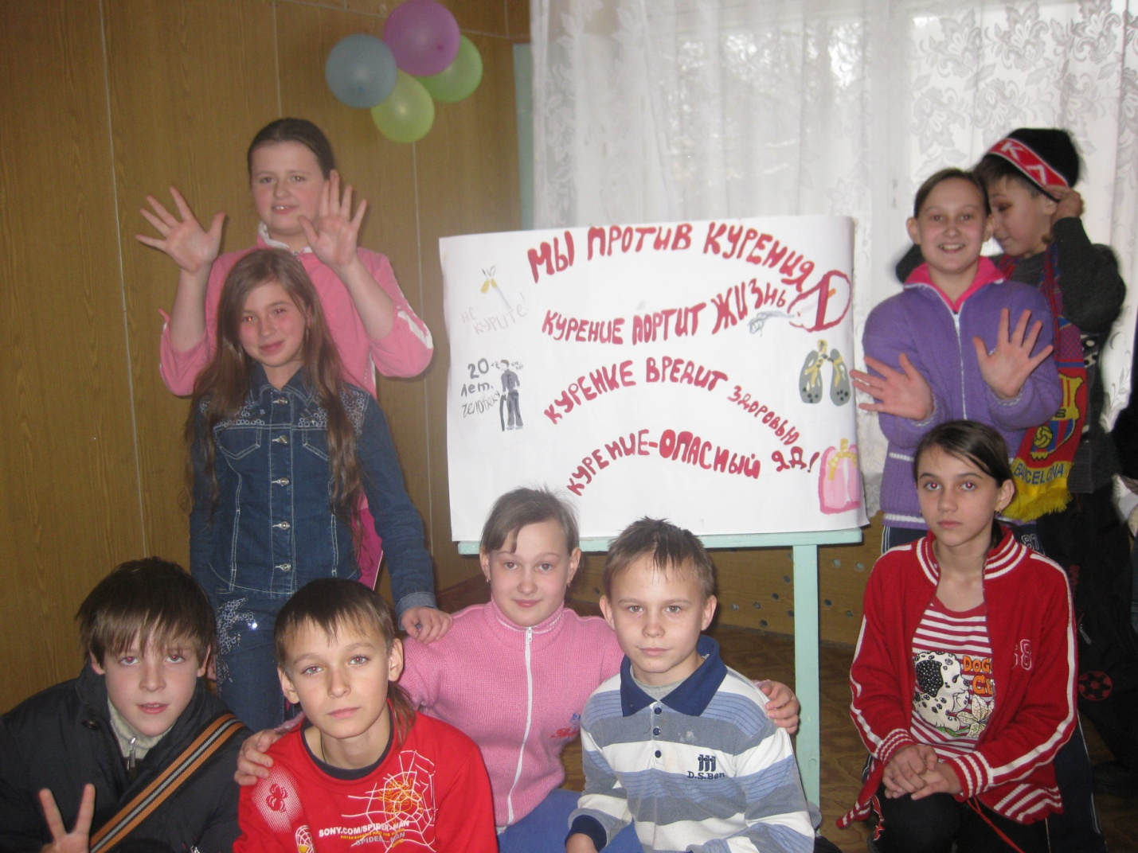
Общешкольный проект «Антитабачная компания»

Slide 19
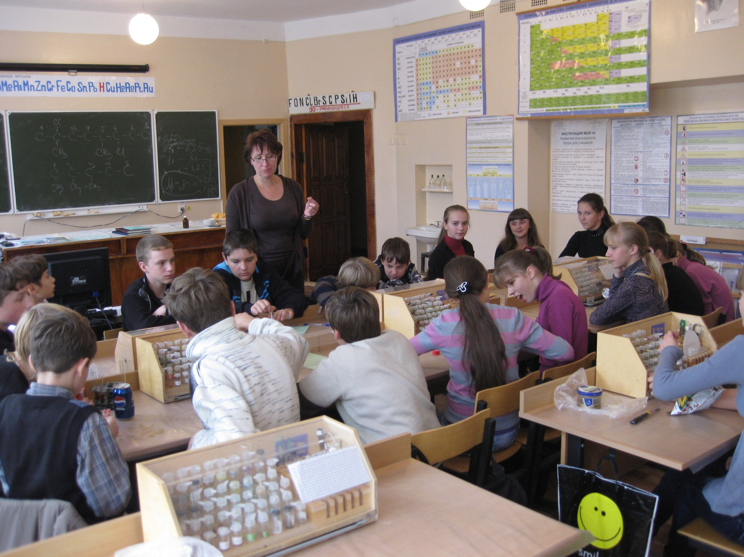
Работа кружка

Slide 20
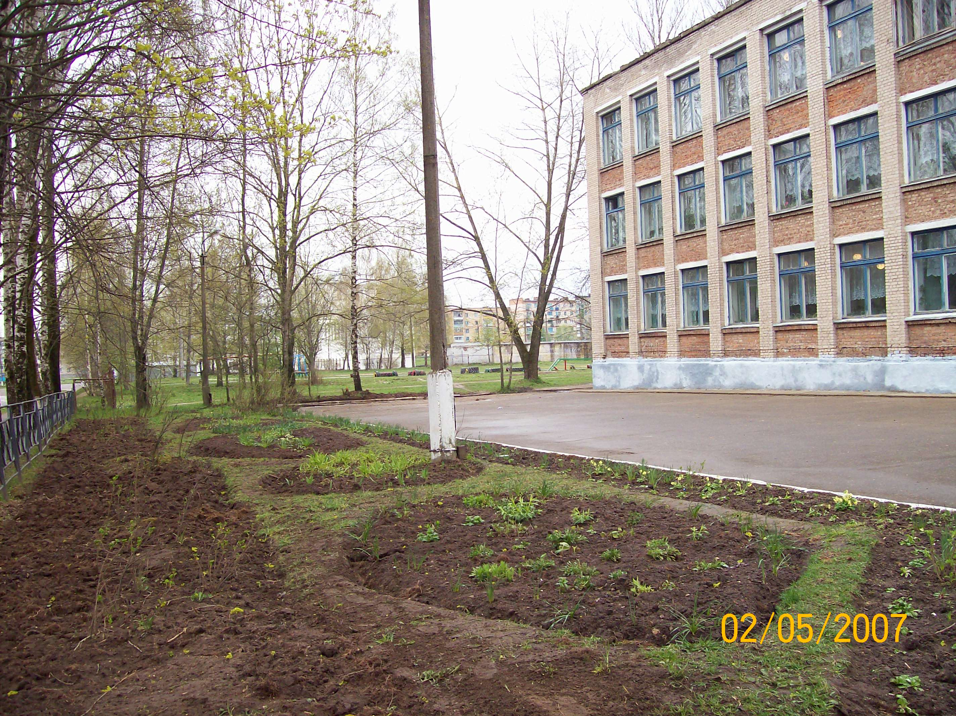
Общешкольный проект «Благоустройство школьного двора»

Slide 21
Результаты применения проектной деятельности
Анализируя опыт работы организации проектной деятельности по химии можно сделать выводы: - работа стимулирует внутреннюю познавательную мотивацию и способствует повышению интереса к химии, - уроки проходят более оживлённо, - увеличилось число учащихся, выбирающих химию для сдачи экзамена, - появился стимул не только получить хорошую отметку, но и получить хорошие знания, результат проделанной работы. У обучающихся формируются проектные умения: планирование, поисковые умения, коммуникативные умения, презентационные умения. Учащиеся, выполняющие проекты по химии принимают активное участие в конкурсах в школе, районе, области. Таким образом, проектная деятельность способствует формированию нового типа учащихся, обладающего набором умений и навыков самостоятельной работы, готового к сотрудничеству и взаимодействию, наделённого опытом самообразования.
Проектный метод играет важную роль в профориентации учащихся
( за последние 5 лет около 25% выпускников связали свою жизнь с химией)

Slide 22
Проекты:
за и против
Преимущества:
Даёт возможность учащемуся выбрать для предъявления на
итоговом контроле наиболее интересную для него предметность.
Воспитывает исследовательскую культуру учащихся, развивает
навыки устной и письменной речи.
Учитель получает возможность увидеть скрытый потенциал
ребёнка, найти индивидуальный ключик к раскрытию творческих и интеллектуальных задатков отдельно взятого ученика

Slide 23
Трудности
Нежелание учителей брать на себя ответственность за продукт, вырабатываемый учеником.
Высокая трудоёмкость работы над проектом для ученика и учителя.
Сложно отследить индивидуальную траекторию движения отдельно взятого ученика к защите проекта.
Нелегко рационально и оптимальным образом составить расписание защиты проектов.

Slide 24
«Основная задача учителя в школе состоит в таком преподавании детям достижений человеческого опыта, чтобы эта нагрузка чужого опыта не подавляла собственную душу ученика».
М.М Пришвин

